Slide 1
Mint a madár?
Szitakötő 38. szám, 38 – 39. oldal

Slide 2
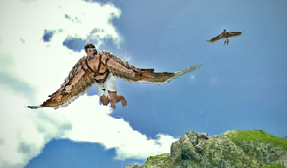
Az emberek régi vágya a repülés. Ezt bizonyítják az ősi mítoszok is, például Daidalosz és Ikarosz története.

Slide 3
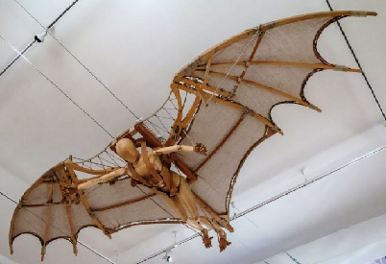
A 15. században Leonardo da Vinci szárnymozgató gépeket tervezett, de ezekkel nem sikerült a levegőbe emelkedni.

Slide 4
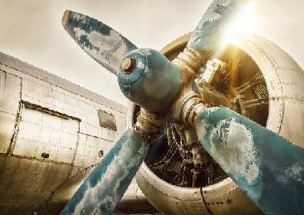
A mai repülőgépek szárnya nem úgy működik, mint a madáré. A levegőbe emelkedés egy különleges szerkezet segítségével történik, melynek neve: légcsavar, vagy propeller.

Slide 5
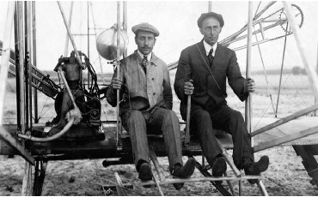
Az első repülőgép megalkotói az amerikai kerékpárgyártó testvérpár: Orwell és Wilbur Wright.

Slide 6
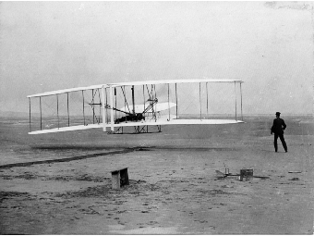
1903- ban emelkedtek először levegőbe, és 12 másodperc alatt 39 m- t repültek.

Slide 7
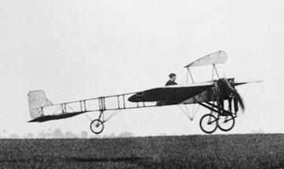
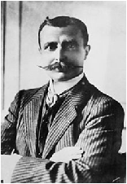
Ezek után a repülés rohamos fejlődésnek indult. 1909- ben a francia Louis Blériot átrepülte a La Manche csatornát. Néhány évvel később a pilóták már több ezer kilométert is képesek voltak repülni egyhuzamban.

Slide 8
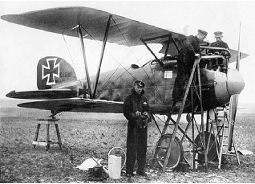
A világháborúkban katonai célból még tovább fejlesztették a gépeket, és tömegesen gyártották őket.
I. világháborús repülőgép:

Slide 9
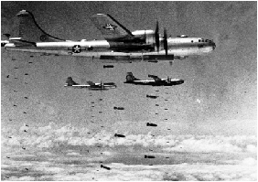
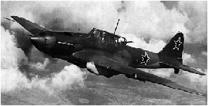
II. Világháborús gépek
Szovjet vadászgép
B 29- es bombázó

Slide 10
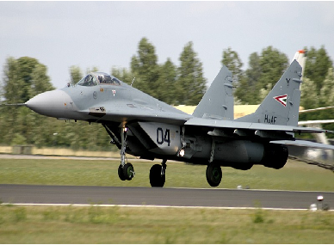
MÍG - 29- es vadászrepülő:

Slide 11
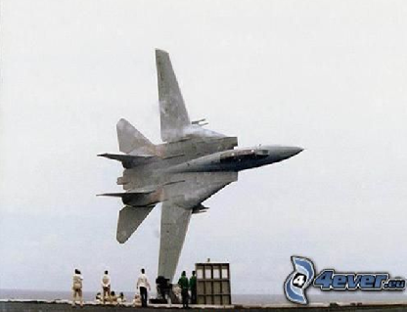
F – 14 TOMCAT vadászrepülő:

Slide 12
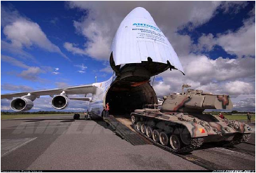
Katonai teherszállító repülőgép:

Slide 13
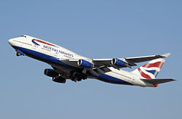
A polgári légiközlekedés az 1920- as években jelent meg.

Slide 14
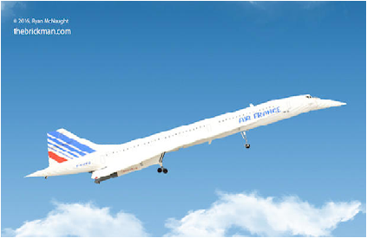
A Concord sugárhajtású gépek sebessége elérte a 2500 km/h-t. Az első Concord 1969– ben szállt fel először, 2003- ban azonban kivonták a forgalomból.

Slide 15
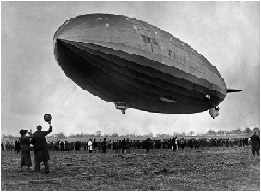
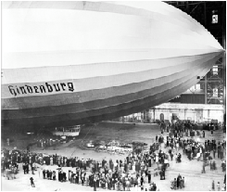
A léghajókat vagy zeppelineket az 1920- as években készítették.

Slide 16
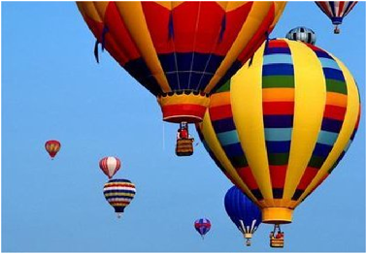
A hőlégballon olyan óriási léggömb, ahol a töltőgáz meleg levegő. Kedvelt és látványos sporteszköz.

Slide 17
Készítette: Jenei Beáta
Nagy Sára: Mint a madár? című írásához (Szitakötő 38. szám, 38- 39. oldal)

